Slide 1



Weather Agri Platform
Pour une agriculture plus intelligente et résiliente
Groupe 13
Mamadou Cissokho
Ibrahima Faye
Mamie Naar Sene
Data Scientist
Data Scientist, Software Engineer & UI/UX Designer
Data Engineer

Slide 2
PLAN
Défi Agricole en Afrique
Solutions actuelles
Presentation de notre Plateforme
Sources de Données
Résultats de Modélisation
Démonstration de l'Application

Slide 3
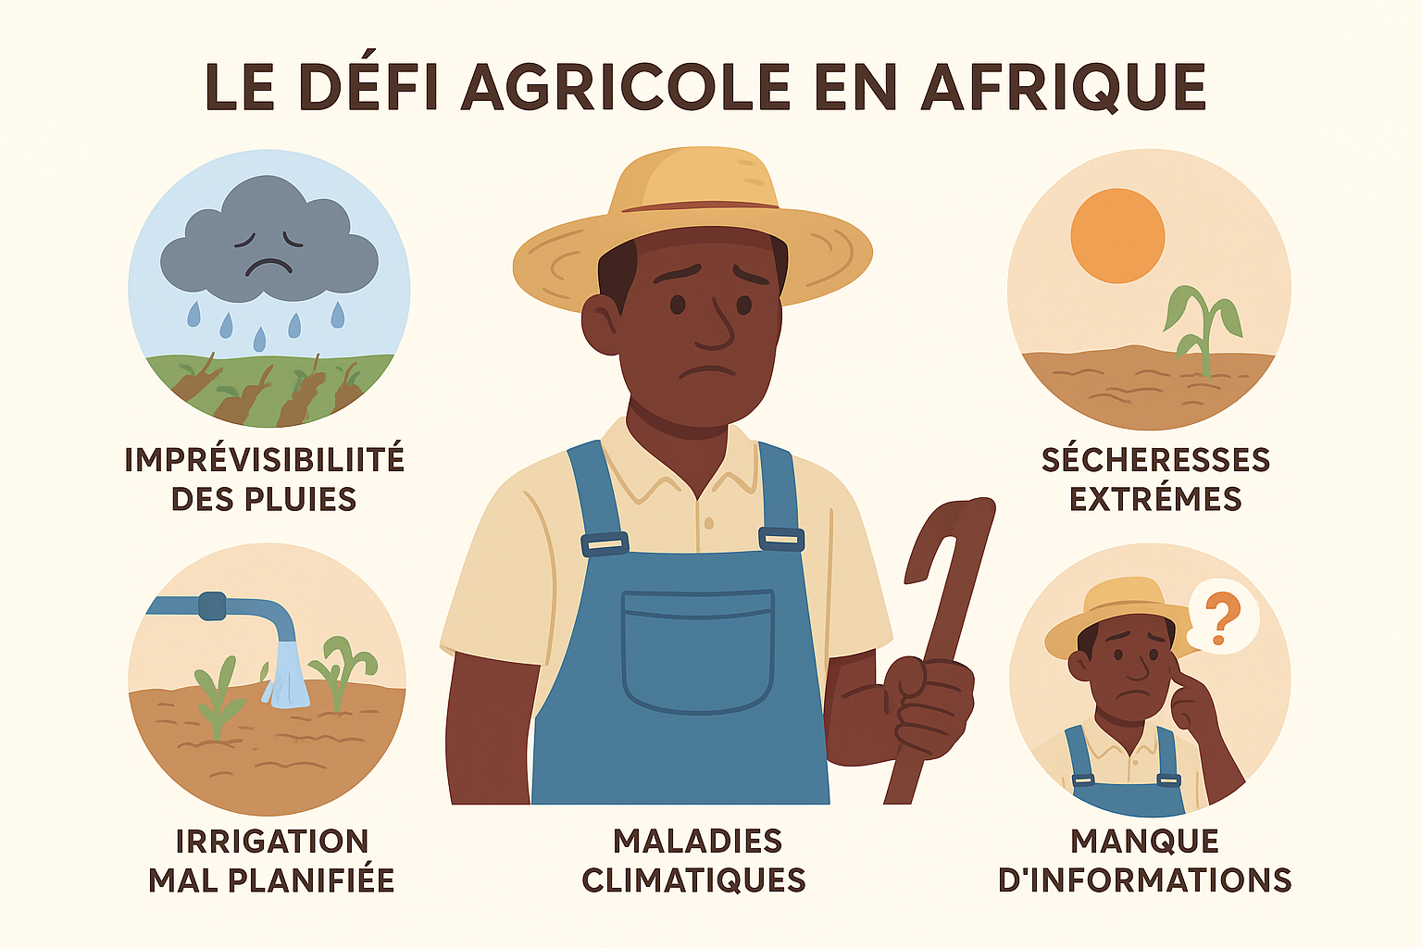

Slide 4
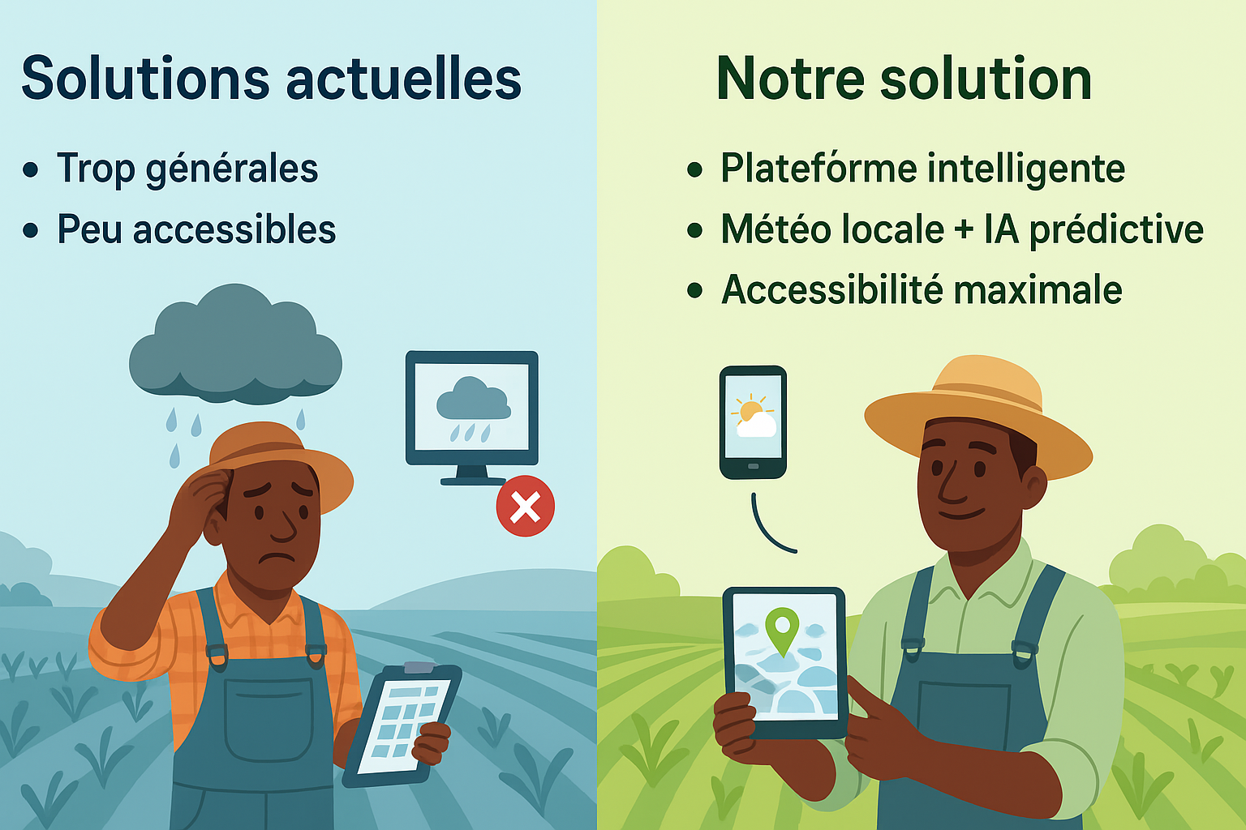

Slide 5


Slide 6
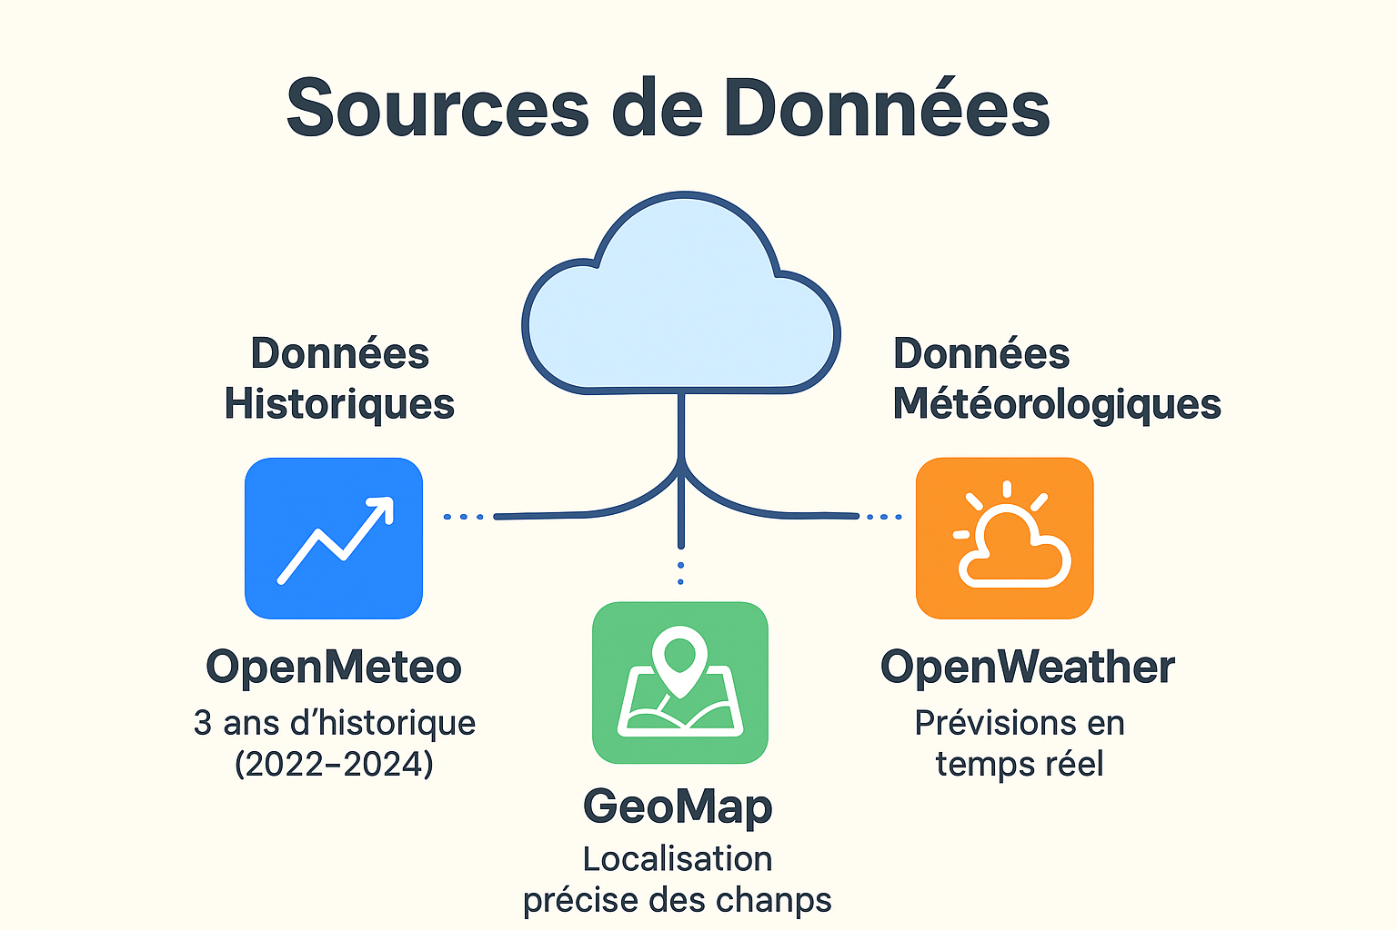

Slide 7

Résultats de Modélisation
Performance des modèles prédictifs par tâche (F1 Score et MAE)
Tâches | Secheresse | Maladie | Irrigation | Pluie
Metriques(F1 score, MAE) | 100 | 100 | 0.005 | 57
Limites identifiées : Dataset peu exhaustif, données IoT manquantes, ressources limitées

Slide 8
Démonstration de l'Application

Slide 9

Merci
Weather Agri Platform - Groupe 13
Une plateforme intelligente pour l'agriculture africaine

